Slide 1
Электрический пробой
Этап № 1
Уваров Илья
Таубер Кирилл
Поздняков Данила
Унтевская Валерия
Чусовитина Полина
Титаренко Анастасия
Группа: НПИбд-02-19

Slide 2
Цель проекта
На основе построения модели электрического пробоя, изучить принципы математического моделирования.

Slide 3
Задачи проекта
Изучить теоретическую информацию об электрическом пробое
Разработать алгоритмы
Написать программу, взяв в основу разработанные ранее алгоритмы
Проанализировать полученные результаты

Slide 4
Что такое электрический пробой?
Электрический пробой — явление резкого возрастания тока в твёрдом, жидком или газообразном диэлектрике или воздухе, возникающее при приложении напряжения выше критического. Пробой может происходить в течение очень короткого времени или установиться на длительное время.

Slide 5
Пробой твердых диэлектриков
Внутренний пробой
Тепловой пробой
Разрядный пробой

Slide 6
Пробой жидкостей
Электрический пробой тщательно очищенных жидкостей при кратковременном воздействии электрического поля происходит за счет сочетания двух процессов: ударной ионизации электронами и холодной эмиссии с катода.

Slide 7
Пробой жидкостей
Природу пробоя загрязненных и технически чистых жидкостей определяют процессы, связанные с движением и перераспределением частиц примеси. Под действием высокого напряжения эти процессы приводят к возникновению таких вторичных явлений, как образование мостиков из твердых частиц или пузырьков газа, т. е. проводящих каналов.

Slide 8
Пробой газообразных диэлектриков
Газообразные диэлектрики широко применяются в газонаполненных и вакуумных конденсаторах. Воздух является хорошим изолятором, но только в слабых полях. Электрическая прочность газообразных диэлектриков не превышает 2–3 МВ/м. Процесс пробоя обусловлен лавинным умножением электронов под действием ударной ионизации и фотоионизации.

Slide 9
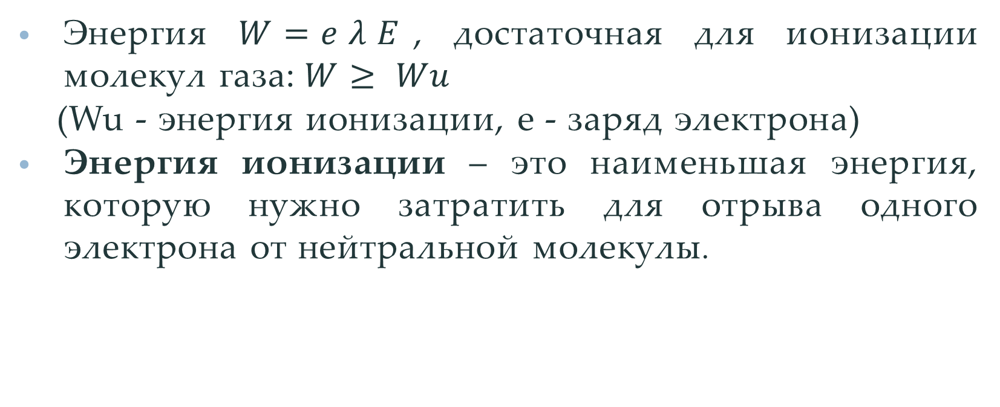
Пробой газообразных диэлектриков
Энергия $W=e λ E$, достаточная для ионизации молекул газа:$W≥ Wu$
(Wu - энергия ионизации, е - заряд электрона)
Энергия ионизации – это наименьшая энергия, которую нужно затратить для отрыва одного электрона от нейтральной молекулы.

Slide 10
Механизмы пробоя газов
Лавинный
Лавинно-стримерный

Slide 11
Вывод
На данном этапе мы рассмотрели, что такое электрический пробой.
Так же мы познакомились с основными понятиями, которые используются при изучении и построении модели электрического пробоя.

